Slide 1
Systèmes de canalisations enterrées Questions fréquentes – 19/09/2019

Slide 2
1- Quelles sont les conditions d’utilisation de nos systèmes Ecoflex Thermo, Thermo PRO et Varia?
2- Quelles sont les conditions d’utilisation de nos systèmes Ecoflex Aqua?
3- Peut-on utiliser les canalisations Varia, Thermo et Thermo Pro pour transporter de l’eau glacée ?
4- Peut-on installer les canalisations Varia, Thermo et Thermo Pro pour transporter de l’eau potable ou eau chaude sanitaire ?
5- Quels raccords utiliser ?
6- Comment réparer une canalisation endommagée?
7- Comment manipuler les couronnes d’Ecoflex?
8- Peut-on utiliser nos canalisations Ecoflex au-delà de 95°C?
9- A quelles conditions extérieures peut-on installer des canalisations Ecoflex ?
10- Peut-on installer des canalisations Ecoflex en aérien ?
11- A quelle profondeur doit-on installer les canalisations enterrées ?
12- Comment l’installateur doit-il prendre en compte la dilatation ?
13- Peut-on transporter de l’eau de piscine dans les canalisations PEX ?
14- Quelle est la différence entre Ecoflex Thermo et Ecoflex Thermo PRO ?
15- Est-ce que je peux combiner des canalisations Ecoflex Thermo et Ecoflex Thermo PRO ?
16- Quelle est la différence d’installation de l’embout terminal entre Thermo PRO et Thermo ?

Slide 3
17- Quelle est la garantie sur nos canalisations Ecoflex et la durée de vie ?
18- Quelle est la taille des couronnes Ecoflex ?
19- Quels accessoires pour Ecoflex Thermo D125 ou 2xD75 avec jaquette D250 ?

Slide 4
1- Quelles sont les conditions d’utilisation de nos systèmes Ecoflex Thermo, Thermo PRO et Varia?
Les conditions d’utilisation concernant les canalisations enterrées Ecoflex Thermo, Thermo PRO et Varia sont :
Application : distribution de fluides utilisés en génie climatique tels que :
Réseaux de chauffage ou d’eau glacée de proximité,
Réseaux secondaires de chauffage ou de froid urbains,
Liaisons de bâtiments à bâtiments
Conditions max :
La température de régime permanent maximale admissible s’élève à 60 °C pour une pression de régime permanent maximum de 6 bars
La température de régime permanent maximale admissible s’élève à 90 °C pour une pression de régime permanent maximum de 4 bars
La température maximale en cas de dysfonctionnement temporaire s’élève à 95 °C pour une durée de fonctionnement de 100 heures
Garantie du système : 10 ans selon les conditions d’utilisation
Durée de vie minimum estimée : 50 ans.

Slide 5
2- Quelles sont les conditions d’utilisation de nos systèmes Ecoflex Aqua?
Les conditions d’utilisation concernant les canalisations enterrées Ecoflex Aqua sont :
Application : distribution d’eau chaude sanitaire et d’eau froide potable
Conditions max :
La température de régime permanent maximale admissible s’élève à 60 °C pour une pression de régime permanent maximum de 10 bars
La température de régime permanent maximale admissible s’élève à 90 °C pour une pression de régime permanent maximum de 6 bars
La température en cas de dysfonctionnement temporaire s’élève à 95 °C pour une durée de fonctionnement de 100 heures
Garantie du système : 10 ans selon les conditions d’utilisation
Durée de vie minimum estimée : 50 ans.

Slide 6
3- Peut-on utiliser les canalisations Varia, Thermo et Thermo Pro pour transporter de l’eau glacée ?
Nos gammes de canalisations pré-isolées Thermo, Thermo PRO et Varia peuvent être utilisées pour une application de type « eau glacée » 10 bar, conformément à ce qui est stipulé dans nos avis techniques selon les conditions qui y sont plus précisément décrites.
Extrait de l’avis technique :
« Selon la norme ISO 10508 il est rappelé que quelle soit la classe d'application retenue le système doit également satisfaire au transport d'eau froide à 20 °C pendant 50 ans et une pression de service de 10 bars.
La classe d’application « Eau glacée » telle que définie dans le Guide Technique Spécialisé (e-Cahiers CSTB 3597_V2 – Avril 2014) correspond aux installations de conditionnement d’air et de rafraîchissement dont la température minimale est de 5 °C. »

Slide 7
4- Peut-on installer les canalisations Varia, Thermo et Thermo Pro pour transporter de l’eau potable ou eau chaude sanitaire ?
Pour transporter de l’eau potable ou de l’eau chaude sanitaire, les canalisations doivent disposer de l’Attestation de Conformité Sanitaire (ACS).
Ne disposant pas de cette ACS, les canalisations Varia, Thermo et Thermo PRO ne peuvent pas être installées pour transporter de l’eau potable ou de l’eau chaude sanitaire.
Pour ces applications il faut préconiser des canalisations de type :
Ecoflex Aqua : eau potable et eau chaude sanitaire
Ecoflex Supra : eau potable froide

Slide 8
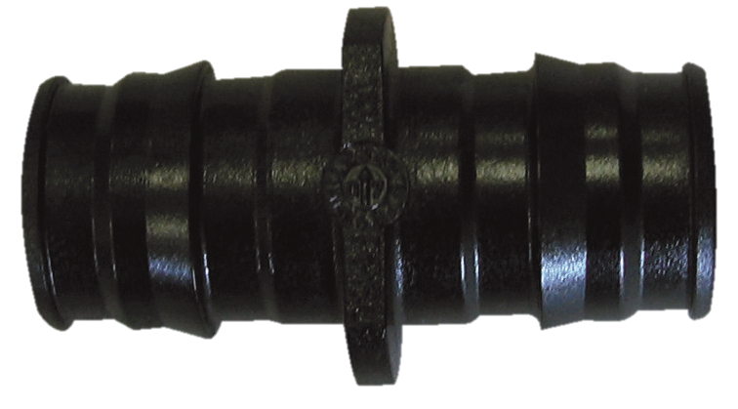
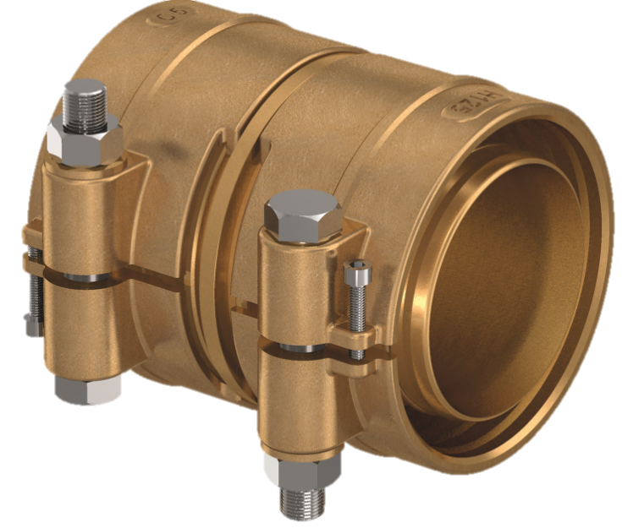
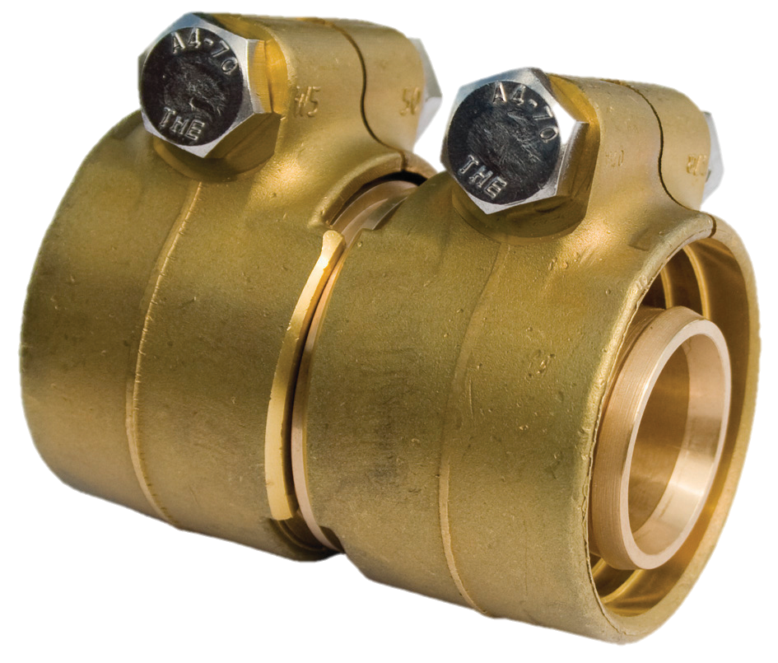
5- Quels raccords utiliser ?
Les raccords pouvant être utilisés par gamme et diamètre :
 | Diamètres | Nécessité trappe de visite (si démontable) | VARIA, THERMO, THERMO PRO, SUPRA | AQUA
Quick and Easy | 20 à 75 mm | NON |  | 
WIPEX PN6 | 25 à 125 mm | OUI |  | ❒
WIPEX PN10 | 25 à 110 mm | OUI | ❒ | 

Slide 9
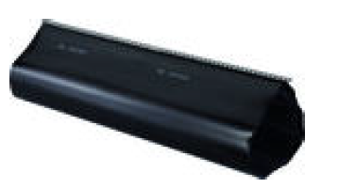
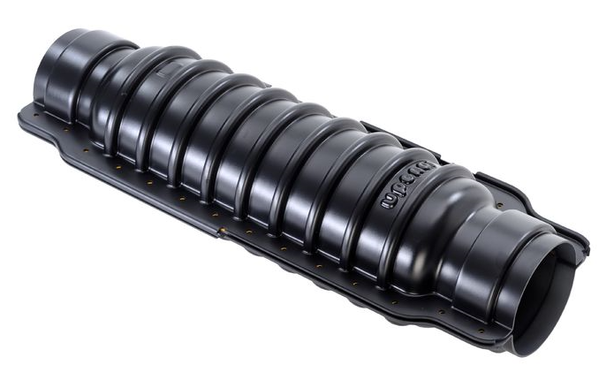
6- Comment réparer une canalisation endommagée?
Il existe 2 possibilités pour réparer des canalisations endommagées :
Option 1:
Utiliser le kit de réparation thermorétractable qui permet de réparer une canalisation dont la protection extérieure a été légèrement endommagée
1036014 pour les gaines extérieures de 140 à 200 mm
1036012 pour les gaines extérieures de 68 à 90 mm
Attention
suivre la notice d’installation
Utiliser toujours une flame douce pour retracter le matériau proprement
Faire attention à ne pas surchauffer la gaine extérieure de la canallisation près de la manchette de réparation
Option 2:
Utiliser un manchon isolé
1060984 Manchon d’isolation pour gaines extérieures de 140 à 200 mm

Slide 10
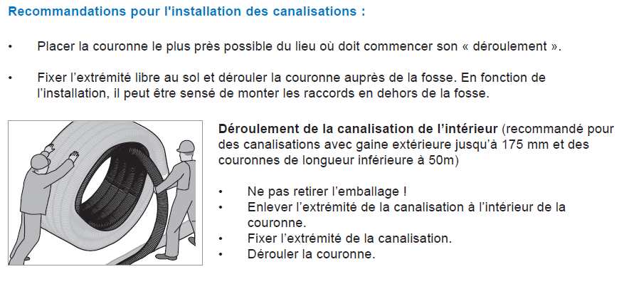
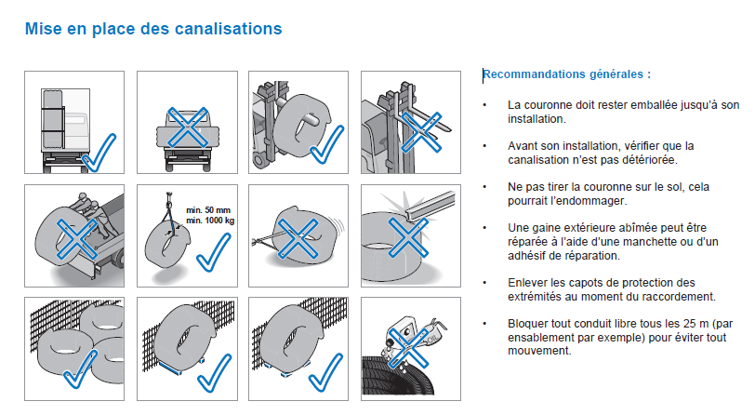
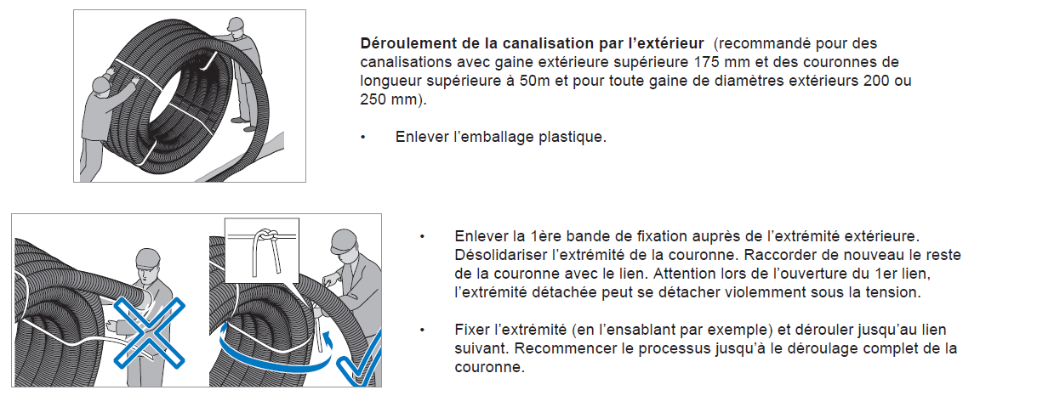
7- Comment manipuler les couronnes d’Ecoflex?
DEROULEMENT ET POSE DE LA CANALISATION
TRANSPORT ET PRISE EN MAIN SUR LE CHANTIER

Slide 11
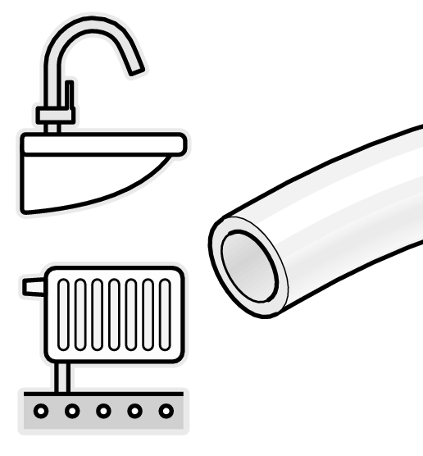
8- Peut-on utiliser nos canalisations Ecoflex au-delà de 95°C?
La température maximale d’utilisation même en dysfonctionnement ne peut être supérieure à 95°C.
Au-dessus de cette temperature la durée de vie du tube diminue énormément. Au-delà de 95°C le matériau se dégrade rapidement et le risque de dommages augmente.
De plus, des temperatures élevées peuvent avoir un impact sur le matériau d’isolation. Au-dessus de 95°C, la mousse isolante devient plus molle et peut éventuellement perdre son volume et ses propriétés isolantes.

Slide 12
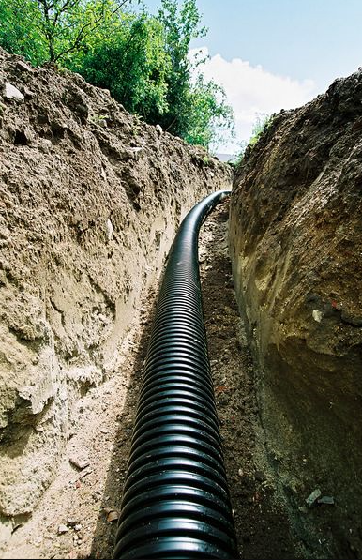
9- A quelles conditions extérieures peut-on installer des canalisations Ecoflex ?
Il est préférable d‘installer les canalisations Ecolfex avec une température ambiante au-dessus de 0°C
Pour éviter tout dommage sur le matériau, nous ne recommandons pas les installations -15 °C.
En cas d‘installations par températures basses, il est recommandé :
d’entreposer la couronne dans une halle tempérée avant son installation et de préparer l’installation dans une tente de montage chauffée
De souffler de l’air chaud au travers du tube caloporteur avant l’installation
Ne pas chauffer à la flamme

Slide 13
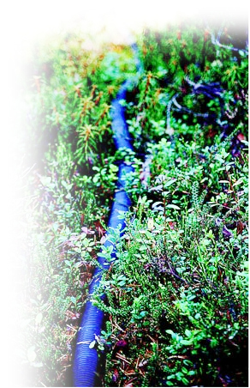
10- Peut-on installer des canalisations Ecoflex en aérien ?
Les canalisations Ecolflex peuvent être installées en aérien.
Elles peuvent en effet résister aux UV et conditions atmosphériques européennes.
Les régimes de température et pression de service devront bien évidemment être respectés.
Il sera veillé à ce que, le long du cheminement de la canalisation, aucune roche ou autre stress mécanique ne pourrait endommager la canalisation.
Une attention particulière sera portée sur la fixation du tube afin que cleui-ci ne puisse être endommagé suite à la dilatation.

Slide 14
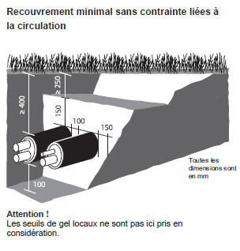
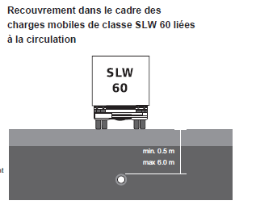
11- A quelle profondeur doit-on installer les canalisations enterrées ?
La canalisation doit être posée sur un lit de sable (sans caillou et sans objet pointu ou coupant) de granulométrie comprise entre 0 et 2/3 mm.
Elle doit être enterrée précautionneusement avec au minimum 10 cm en-dessous et 15 cm au-dessus de matériau de comblement, compacté par couche.
Dans une plage de
Dans une plage de recouvrement de 0,5 à 6 m maximum, les canalisations Ecoflex sont stables face aux charges statiques (terre) ou mobiles (circulation) de classe SLW 60. Calculs effectués selon directive ATV-DVWK-A-127.

Slide 15
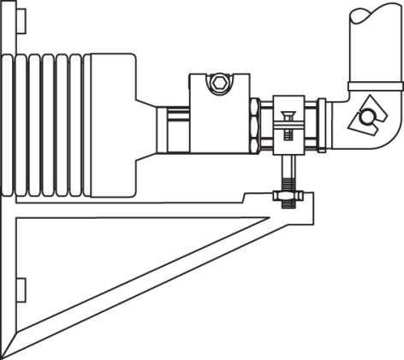
12- Comment l’installateur doit-il prendre en compte la dilatation ?
Le PE-X est un matériau sujet à la dilatation ce qui peut amener à des variations de longueur du tube caloporteur.
Un raccordement sans contrainte doit être effectué soit par un angle à 90° du tube, soit à l’intérieur du bâtiment par un point fixe.
La dilatation du tube caloporteur sera compensée par l’élasticité permanente de la mousse de PE-X à l’intérieur de la canalisation Ecoflex avec isolant PE-X
Fixation avec un point fixe

Slide 16
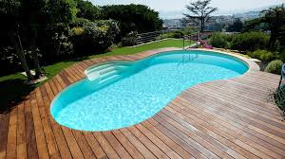
13- Peut-on transporter de l’eau de piscine dans les canalisations PEX ?
Nos tubes PEX et PE ne peuvent pas être utilisés pour transporter des eaux avec certain niveau de taux de chlore.
Ils ne sont notammenet pas adaptés pour le transport d’eau de piscine, dont le traitement implique un taux de chlore important et continu.
Note pour l’eau potable: La concentration maximum admissible de concentration de chlore dans l’eau potable après traitement au chlore est 0,3 mg/l.

Slide 17
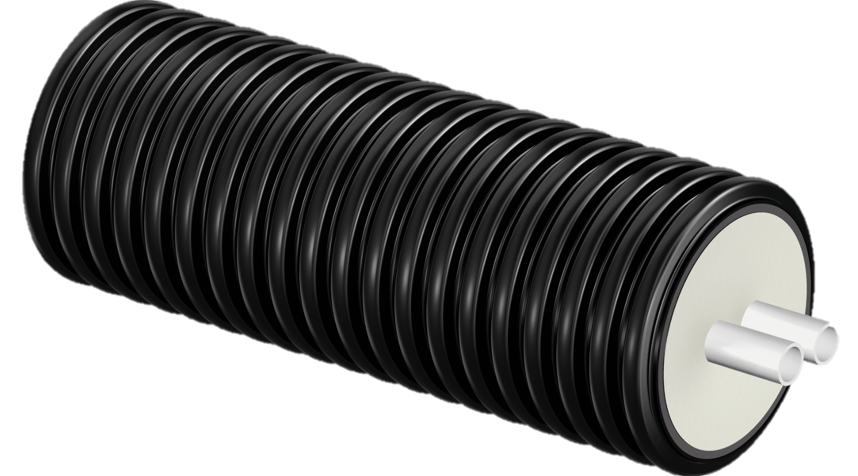
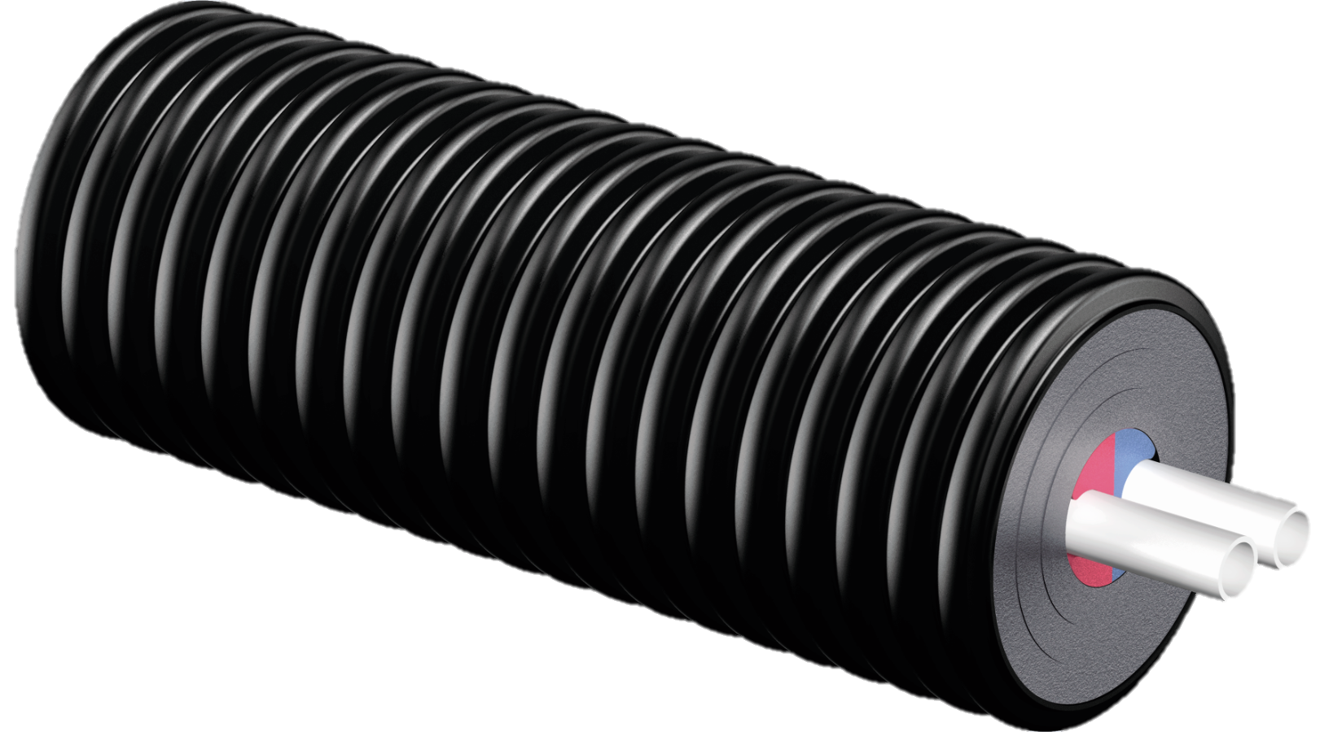
14- Quelle est la différence entre Ecoflex Thermo et Ecoflex Thermo PRO ?
Ls canalisations Thermo PRO sont des canalisations isolées avec de la mousse de PUR, le Thermo des canalisations isolées avec de la mousse de PEX.
La difference est que le Thermo PRO a une isolation thermique excellente et grâce à la feuille d’aluminium, barrière anti diffusion, son viellissement est diminué.
Les canalisations Ecoflex Thermo sont reconnues pour leur grande flexibilité et leur falicité d’installation.
Thermo PRO et Thermo sont compatibles ainsi que tous leurs accessoires (à l’exception de quelques exceptions).
Dans les réseaux enterrés il est possible de combiner les canalisations Thermo et Thermo PRO.

Slide 18
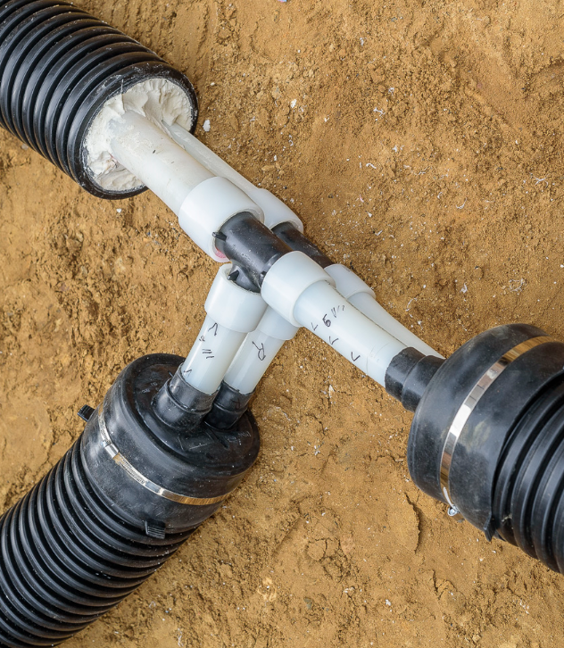
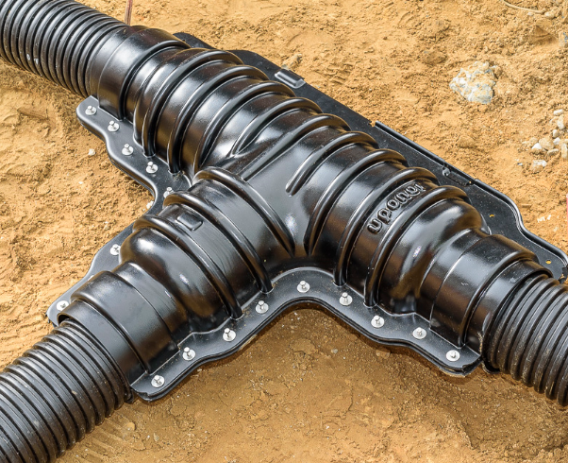
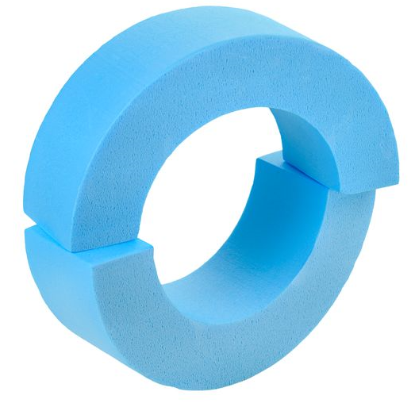
15- Est-ce que je peux combiner des canalisations Ecoflex Thermo et Ecoflex Thermo PRO ?
Oui, il est possible de combiner les canalisations Thermo et Thermo PRO dans les réseaux enterrés.
Pour les raccords avec les tubes caloporteurs nous proposons soit des raccords Q&E soit des raccords de type Wipex !
Raccords Uponor Q&E des diamètres 25 à 75 mm.
Raccords Uponor Wipex des diamètres 25 à 125 mm.
Thermo PRO et Thermo sont compatibles ainsi que tous leurs accessoires Seulement pour Thermo PRO avec une gaine extérieure de 145 mm, nous proposons séparément un réducteur d’isolation

Slide 19
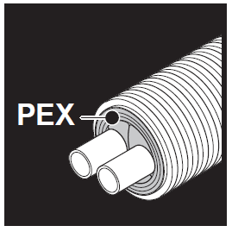
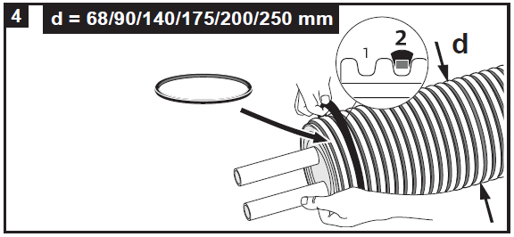
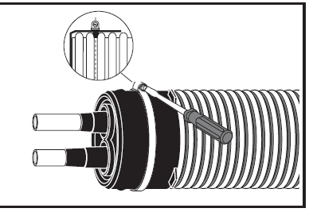
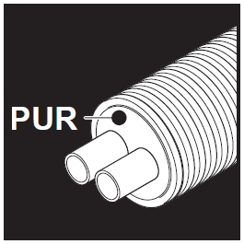
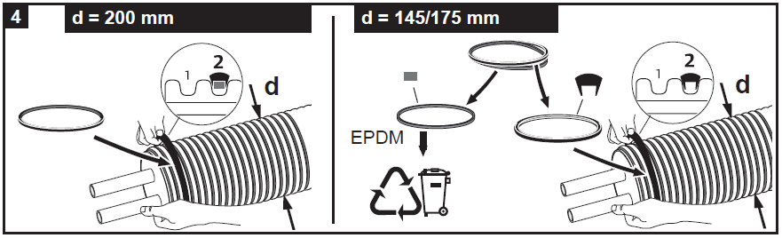
16- Quelle est la différence d’installation de l’embout terminal entre Thermo PRO et Thermo ?
Thermo
Thermo PRO
Uniquement pour Thermo PRO 145+175mm gaine extérieure : partager le joint circulaire

Slide 20

17- Quelle est la garantie sur nos canalisations Ecoflex et la durée de vie ?
Nous garantissons le bon fonctionnement de nos systèmes de canalisations enterrées Ecoflex pendant une durée de 10 ans à compter de leur date d’installation, sous réserve que ceux-ci soient installées selon les règles de l’art et fonctionnent selon leurs conditions d’utilisation standards préconisées.
Les conditions de cette garantie sont précisées dans nos conditions générales de vente.
La durée de vie de nos systèmes de canalisations enterrées est estimée à 50 ans pour le transport des fluides selon leurs conditions d’utilisation standards préconisées

Slide 21
18- Quelle est la taille des couronnes Ecoflex
Ci-dessous les dimensions (diamètre et profondeur) des couronnes en fonction de la dimension extérieure de la jaquette de la canalisation et de sa longueur – en m.

Slide 22
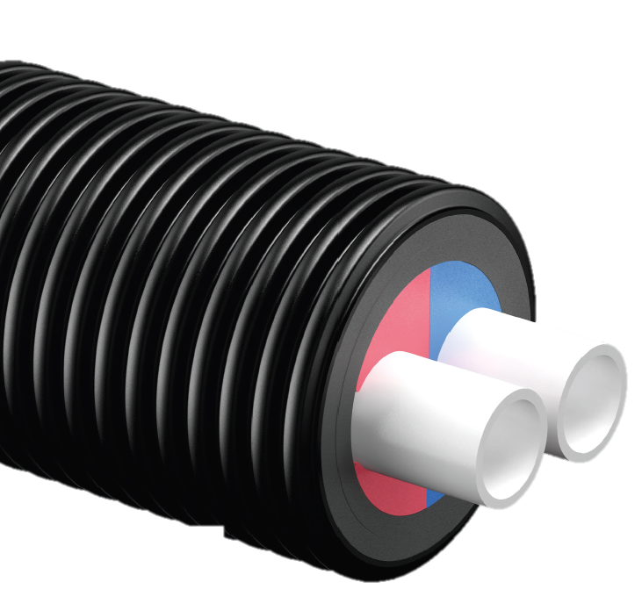
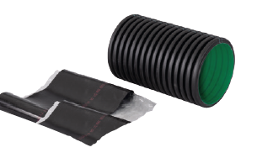
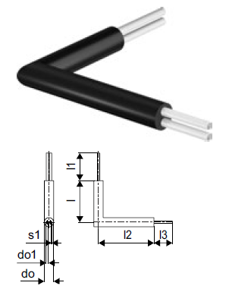
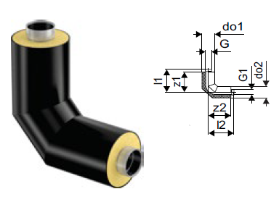
19- Quels accessoires pour Thermo D125 ou 2xD75 avec jaquette D250 ?
Code | Description | Kit embout terminal | Raccord mâle Wipex
1083868 | THERMO Single D125 | 1083869 | 1078368
1088276 | THERMO Twin 2xD75 | 1088979 | 1018333
Manchon : prendre un jeu de joints de gaine 1083872 avec manchettes thermo-rétractables
Coude :
Pour Thermo Single D125 : 1084759
Pour Thermo Twin 2xD75 : 1088822

Slide 23
Merci et n’hésitez pas à demander des complements d’informations !

